Slide 1
06-cvicenie
Functional JS časť 2

Slide 2
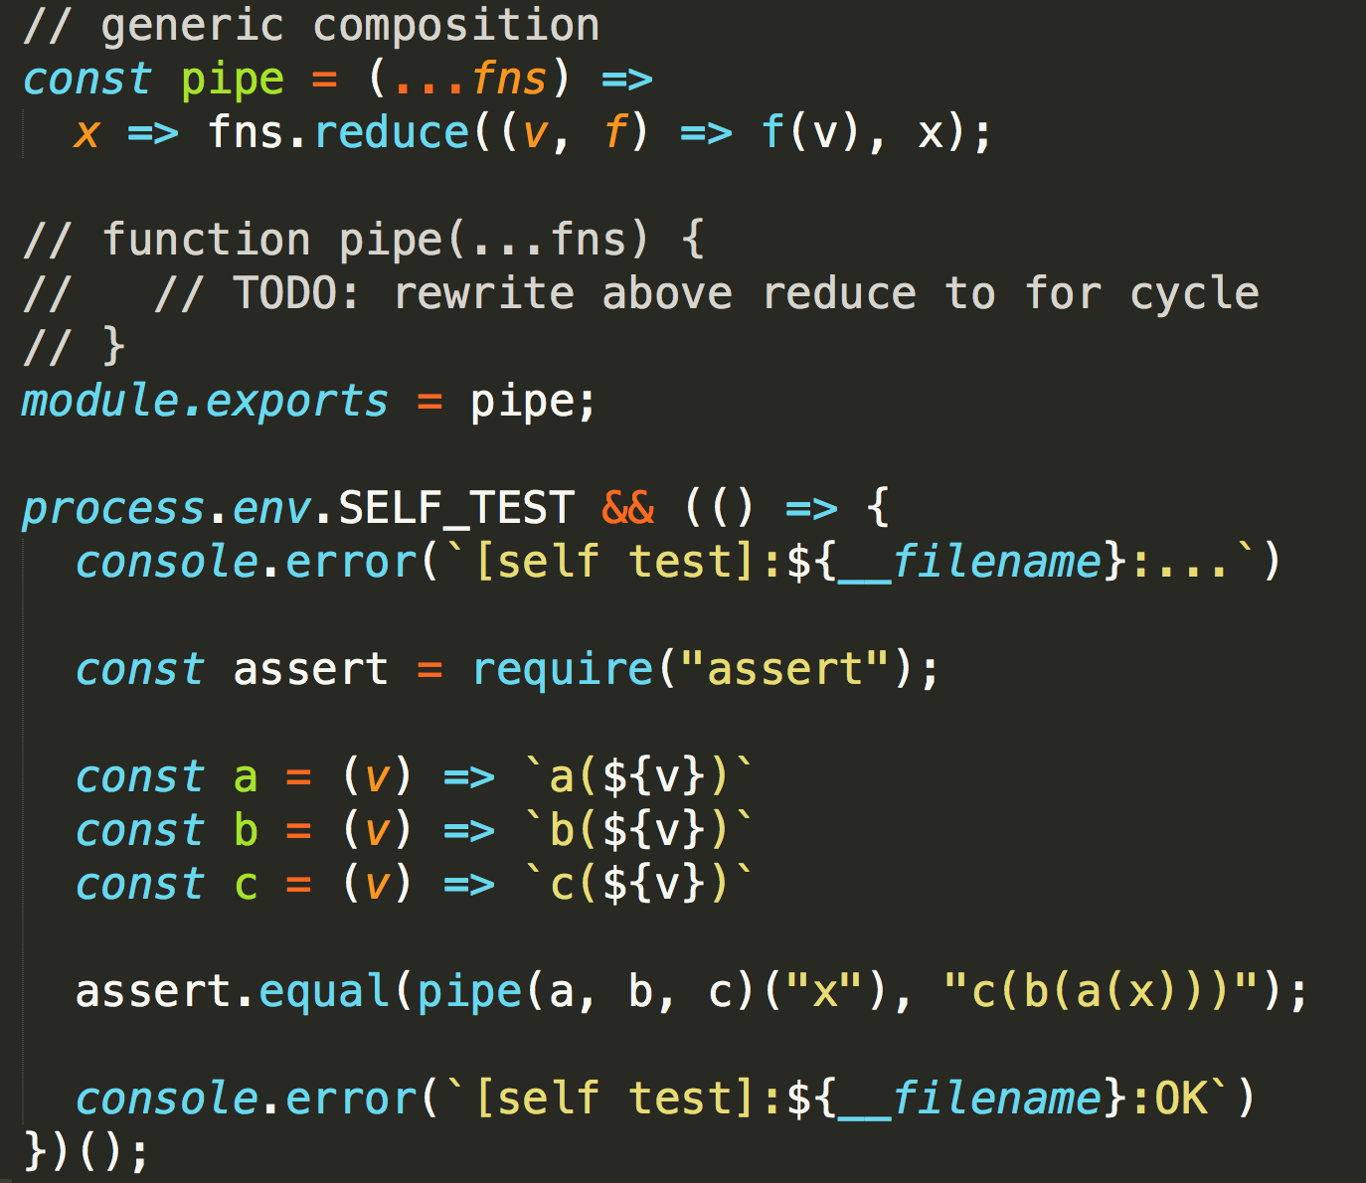
na vysvetlenie Testovanie
Testovanie: self testing module
ako usetrit pisanie testov v samostatnych suboroch
ako byt senzitivny na ENV variables v kode
ako zabezpecit ze sa funkcia definuje len ked treba (to ze sa spusti len ked treba je fajn, ale my ju nechceme ani zadefinivat ak netreba)

Slide 3
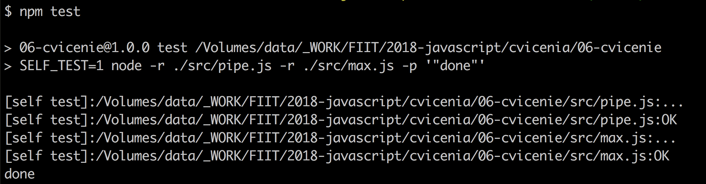
na vysvetlenie Testovanie
Testovanie: self testing module
spustanie node.js z ENV variables
stále platí npm test
pozri package JSON
pozor na windows
node –r switch

Slide 4
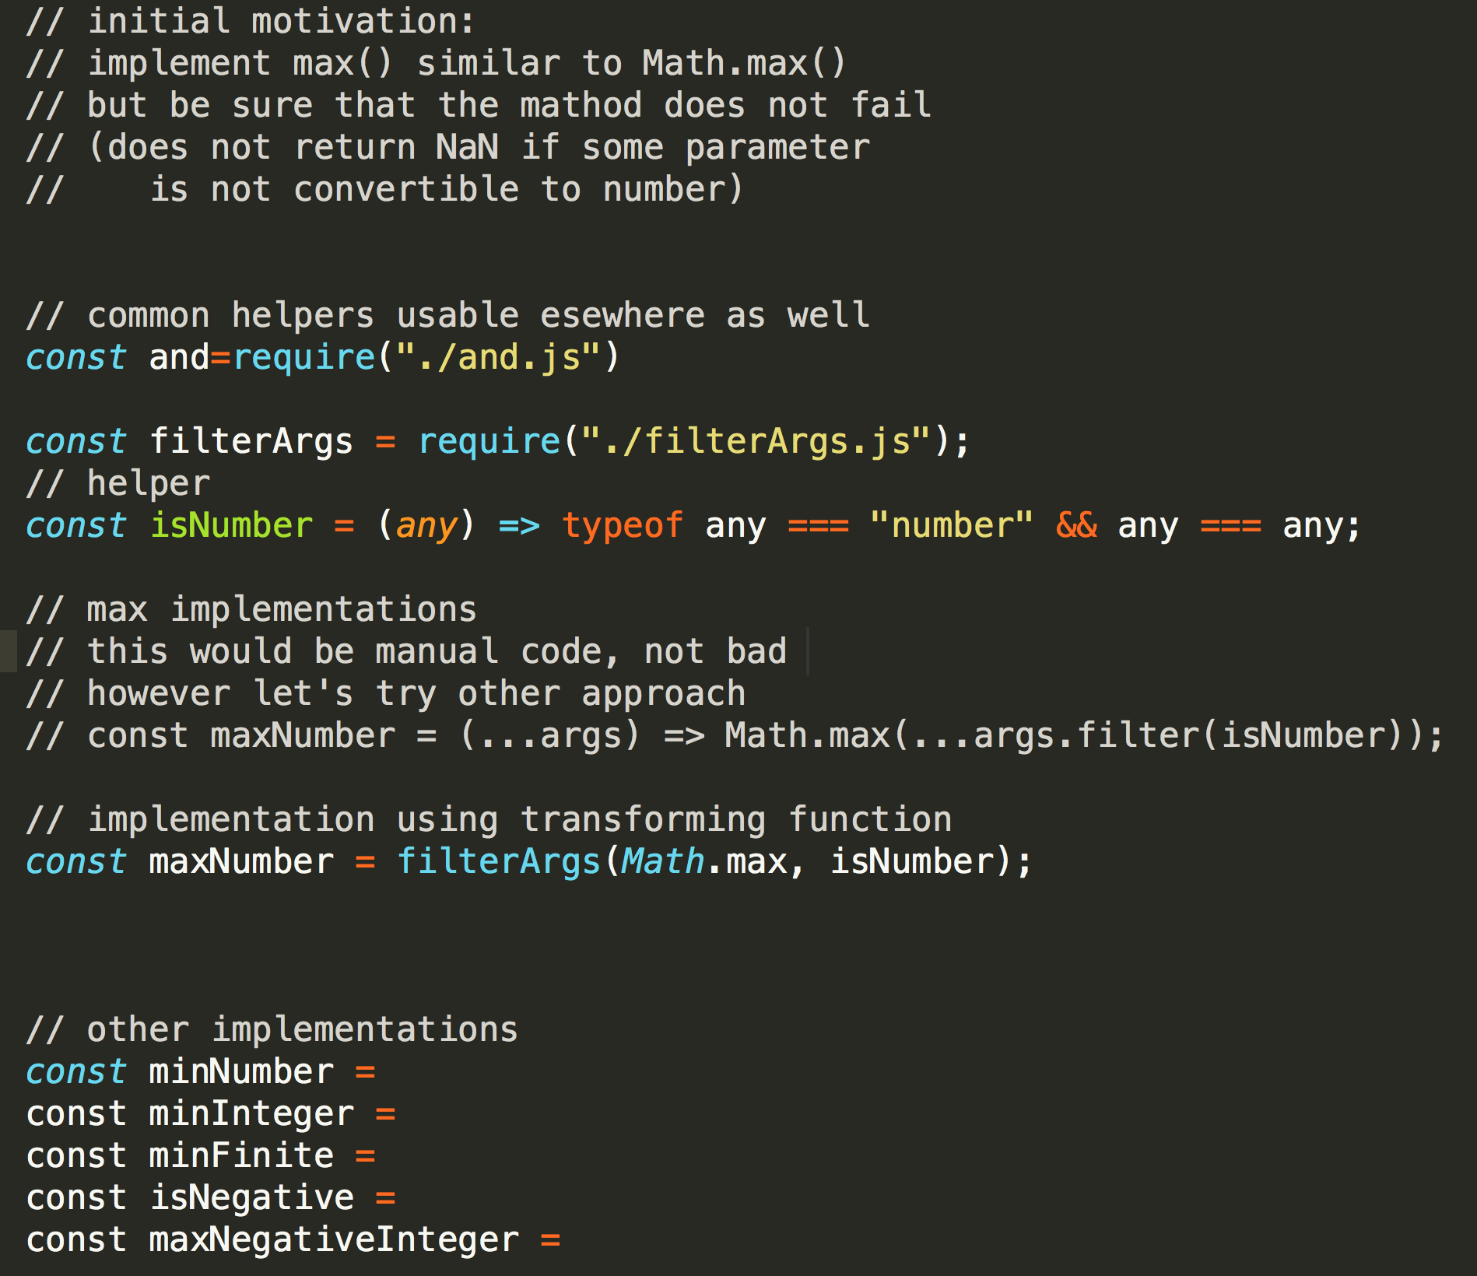
zadanie 06-01 parametrized algorithms, higher order functions
src/max.js
nastudovat existujuci kod aj na zahlade testov a dopisat popis/doksy k funkciam
dokodovat oznacene funkcie max* v src/max.js tak aby zbehol test
body: 1b, npm test
ciel: pochopit ako sa pomocoy FP lahko tvoria nove funcie z existujucich
TODO:
based on sample

Slide 5
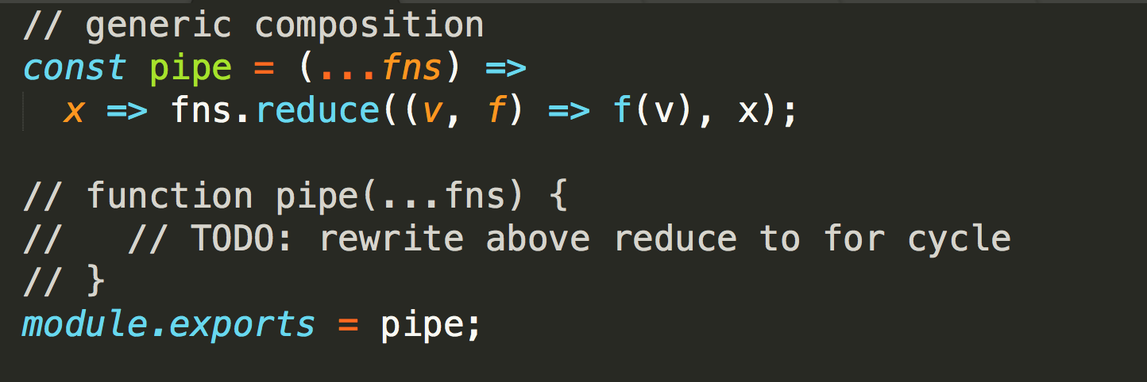
pipe() – zadanie 06-02
reduce vs. for loop
implementujte faster pipe()
nepoužite reduce ale for loop
src/pipe.js
body: 2b

Slide 6
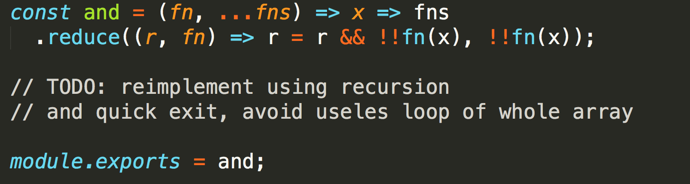
zadanie 06-03 – reduce vs. recursion
pochopit existujuci kod, na zaklade funkcie alebo na zaklade testov
prepisat and() funkciu na rekurziu z povodneho reduce()
pozor aby ste nezmodifikovali povodny array co ste dostali do funkcie
body: 2b, npm test
ciel: rekurzia, immutable handling parametrov

